Slide 1
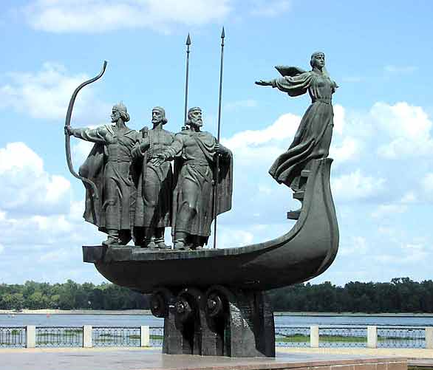
Город - герой Киев

Slide 2
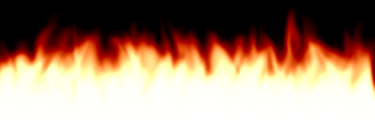
22 июня

Slide 3
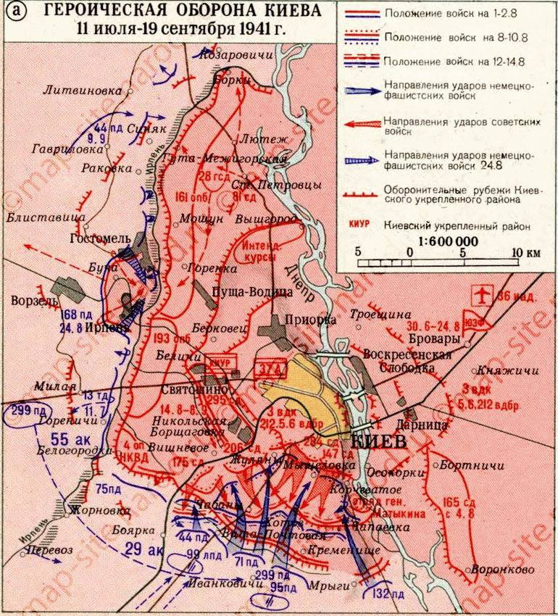

Slide 4
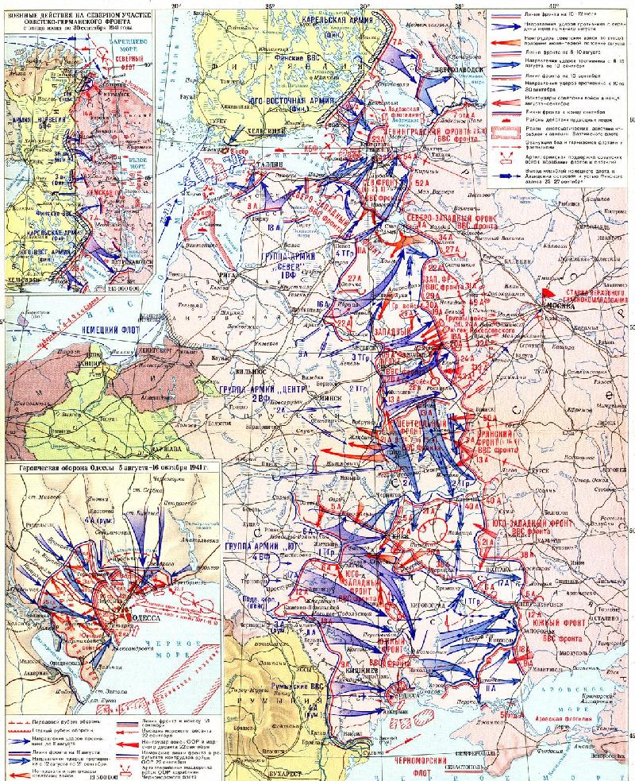
Оборона советских вооружённых сил в июле – октябре
1941 года.

Slide 5
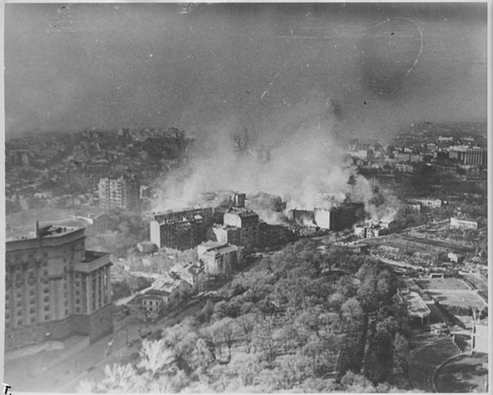
Город-герой Киев

Slide 6
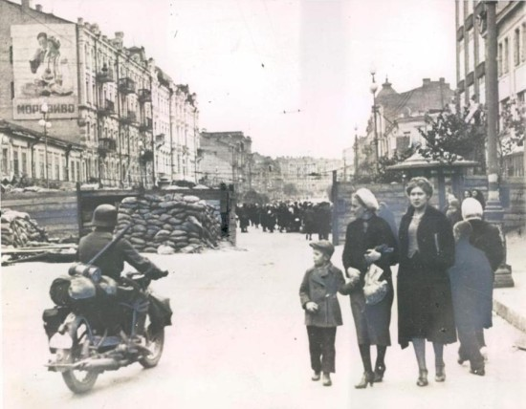
Город-герой Киев
Сентябрь 1941 года. Первые немцы на улицах Киева

Slide 7
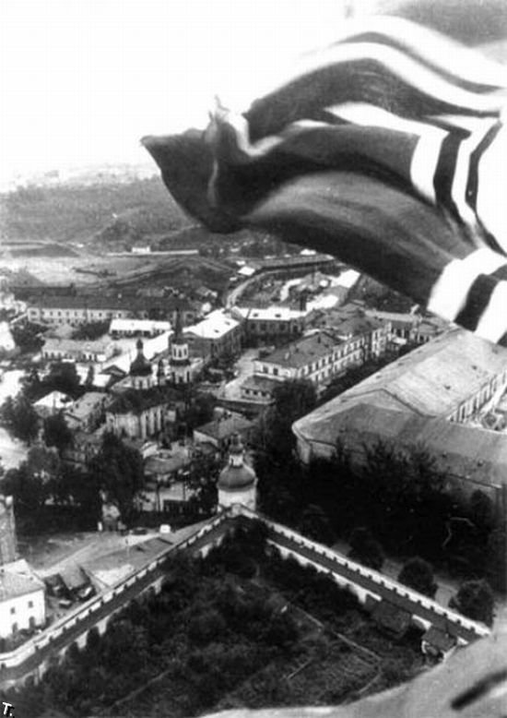
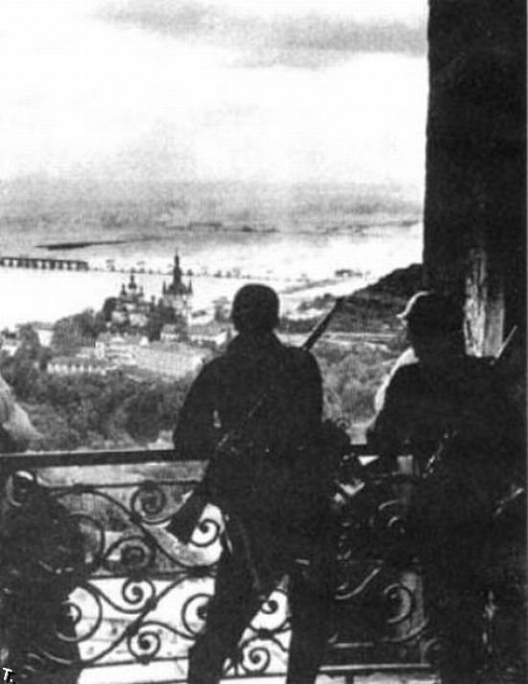
Город-герой Киев
778 дней
Немецкие солдаты на четвертом ярусе колокольни в Печерской Лавре.

Slide 8
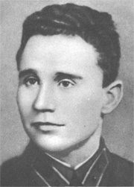
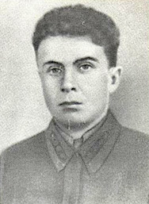
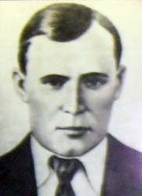
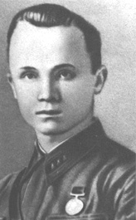
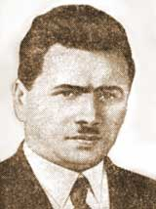
Руководители киевского подполья
Кудря
Иван Данилович
07.07.1912 - 11.1942
Кудряшов
Владимир
Исидорович
21.10.1909 - 15.07.1942
Пироговский
Александр
Сидорович 24.08.1897 - 06.11.1943
Сергиенко
Иван Васильевич 24.02.1918 - 25.01.1943
Буйко
Пётр Михайлович 31.10.1895 - 15.10.1943

Slide 9
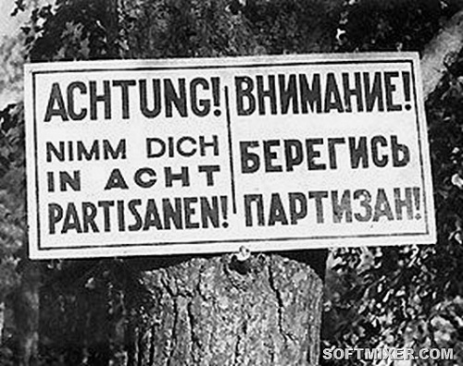
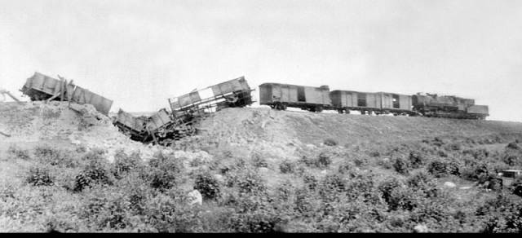
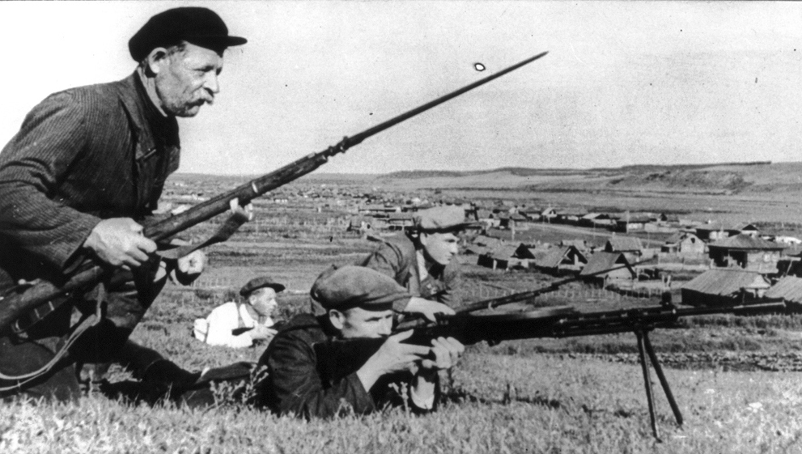

Slide 10
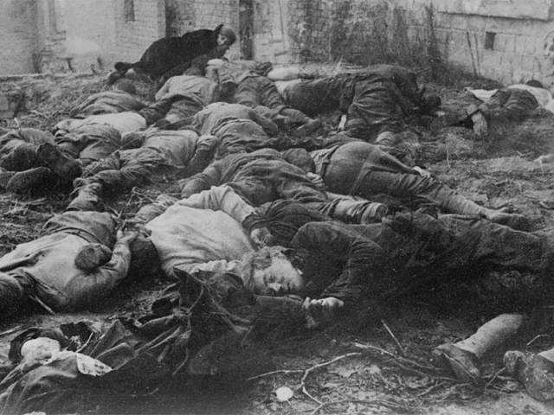
Город-герой Киев

Slide 11
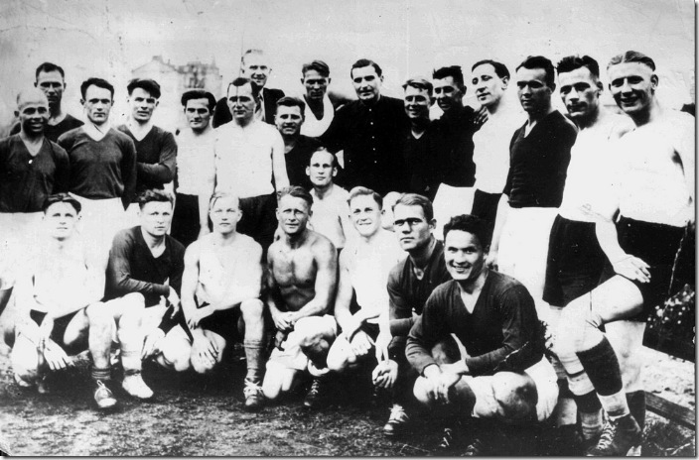
«Матч смерти»

Slide 12
Состав команды «Старт»
Николай Трусевич (1909—1943)
Алексей Клименко (1912—1943)
Михаил Свиридовский (1908—1973)
Василий Сухарев (1911—после 1944)
Владимир Балакин (1913—1992)
Лев Гундарев (1921—1994)
Макар Гончаренко (1912—1997)
Юрий (Георгий) Чернега (1919—1947)
Павел Комаров (1913—после 1970-го)
Николай Коротких (1909—1942)
Михаил Путистин (1906—1981)
Михаил Мельник (1915—после 1944)
Георгий Тимофеев (1910—1967)
Фёдор Тютчев (1907—1959)
Иван Кузьменко (1912—1943) (в афише не указан, но фигурирует в воспоминаниях Макара Гончаренко и Владлена Путистина)

Slide 13
21 июня «Старт» — сборная венгерского гарнизона — 6:2. 5 июля «Старт» — сборная румын — 11:0. 12 июля «Старт» — команда военных железнодорожников — 9:1. 17 июля «Старт» — воинская команда «PGS» — 6:0. 19 июля «Старт» — «MSG.Wal.» (Венгрия) — 5:1. 26 июля «Старт» — «MSG.Wal.» — 3:2.
Затем против советских футболистов играла команда «Flakelf» (сборная немецких зенитчиков).

Slide 14
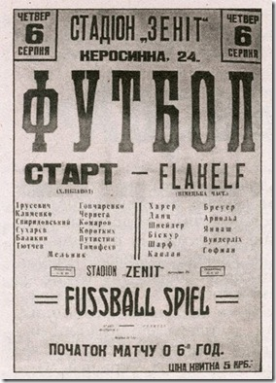
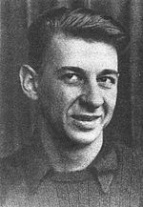
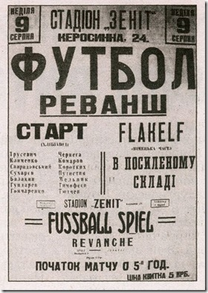
Николай Трусевич

Slide 15
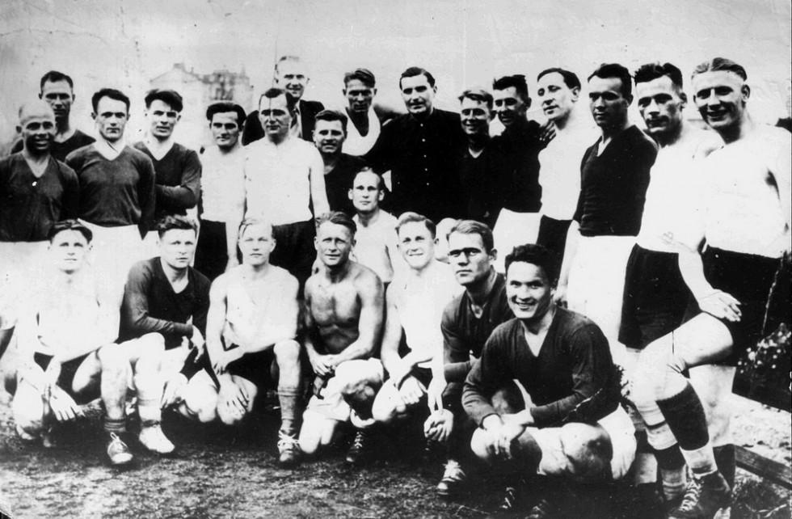
Состав команды «Старт» 9 августа 1942 г. на стадионе «Зенит»: киевляне в красных футболках (на фото — темного цвета), слева направо — М. Гончаренко, В. Балакин, В. Сухарев, Н. Коротких, А. Клименко, П. Комаров, Н. Трусевич, Г. Тимофеев, сидят — лицо не установлено, М. Путистин (без футболки), М. Свиридовский, Ю. Чернега

Slide 16
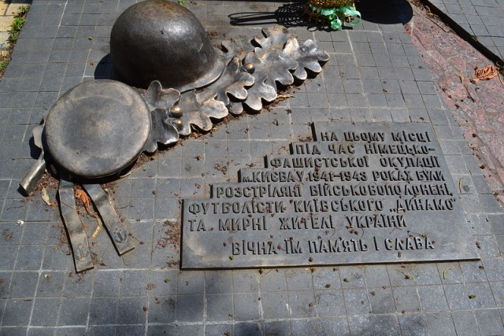
Памятный знак на месте расстрела футболистов.

Slide 17
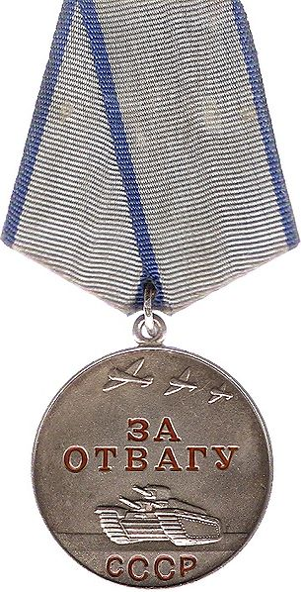
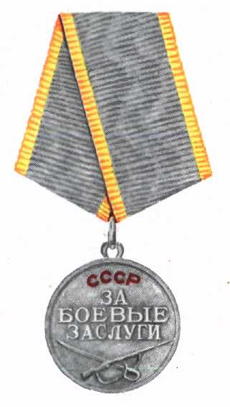
В сентябре 1964 года Указом Президиума Верховного Совета СССР медалью «За отвагу» посмертно наградили футболистов-участников «Матча смерти» в 1942 году Николая Трусевича, Алексея Клименко, Ивана Кузьменко и Николая Коротких. Ещё шестерых участников тех событий — Владимира Балакина, Макара Гончаренко, Михаила Мельника, Михаила Путистина, Михаила Свиридовского, Василия Сухарева — отметили медалью «За боевые заслуги»

Slide 18
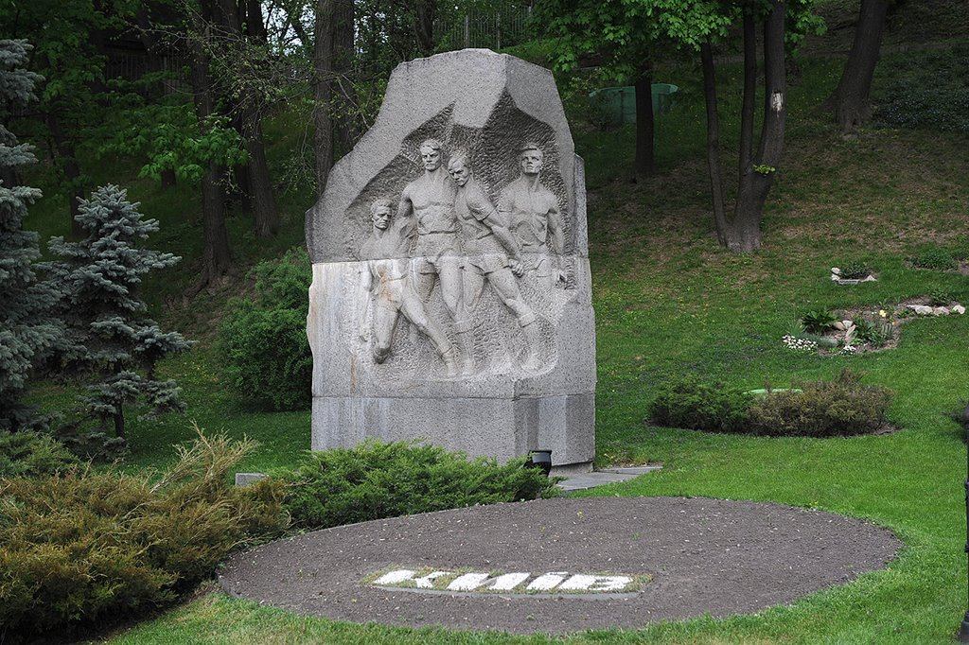
Памятник футболистам «Динамо» на стадионе «Динамо» в Киеве

Slide 19
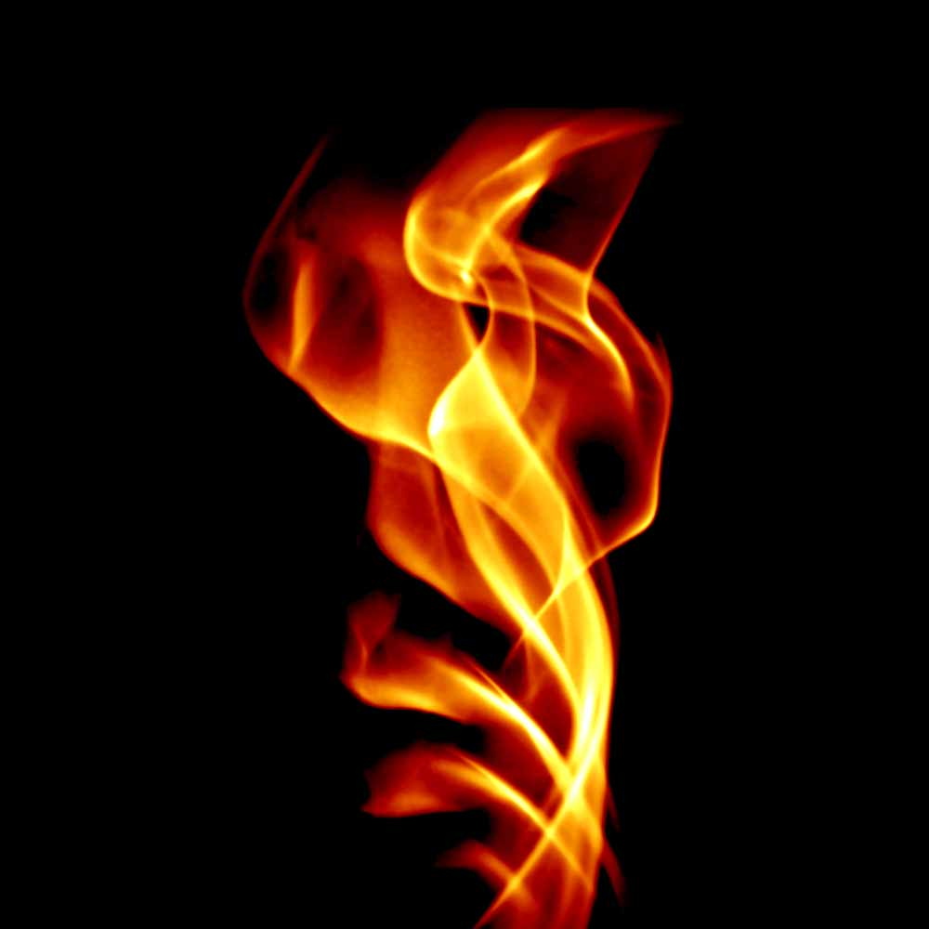
Бабий яр

Slide 20
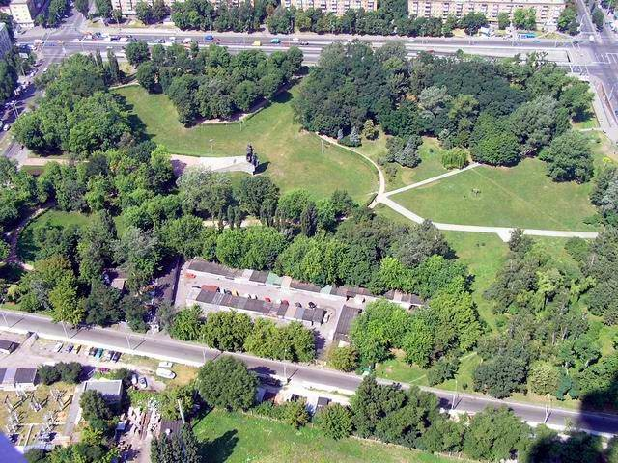
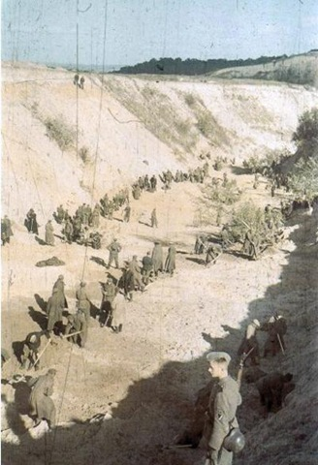
Во время Великой Отечественной войны оккупанты, захватившие Киев, использовали Бабий Яр для проведения массовых расстрелов. Первый расстрел состоялся 27 сентября 1941 — были казнены 752 пациента психиатрической больницы им. Ивана Павлова, располагавшейся рядом с оврагом

Slide 21
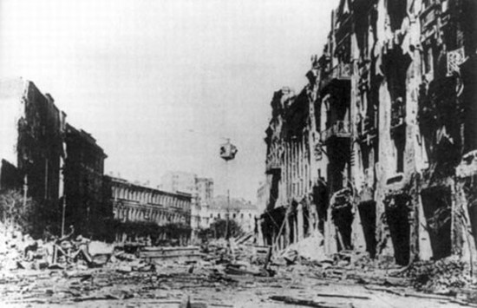
Город-герой Киев
Крещатик. Вид со стороны ул. Прорезной

Slide 22
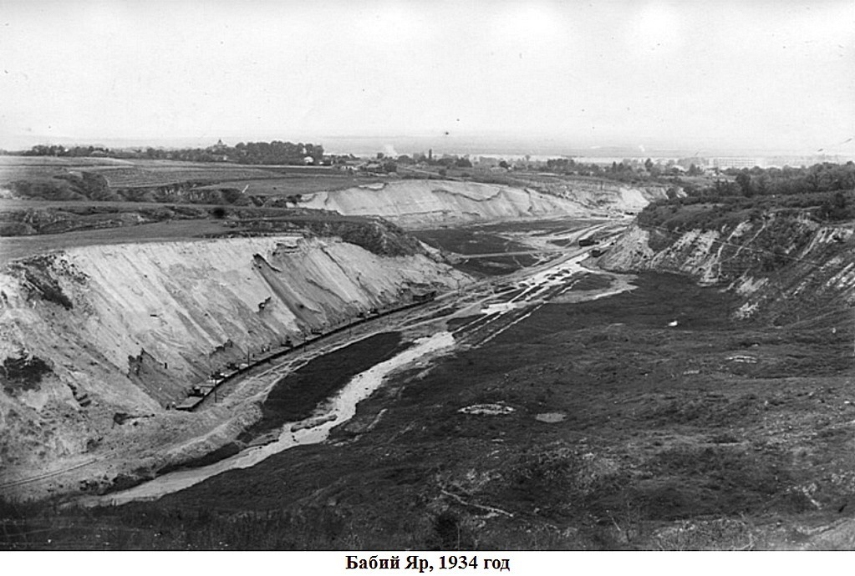
Бабий яр

Slide 23
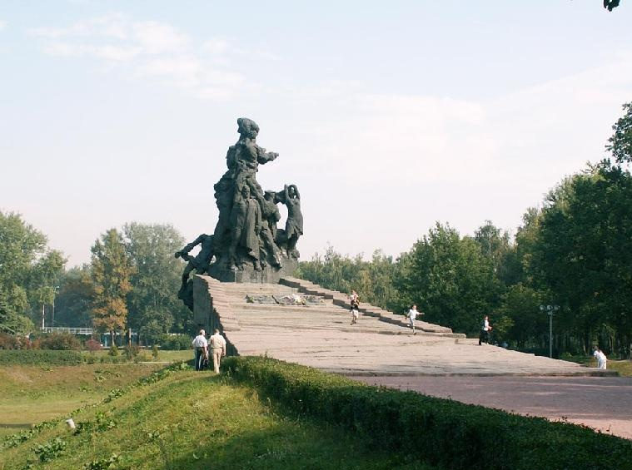
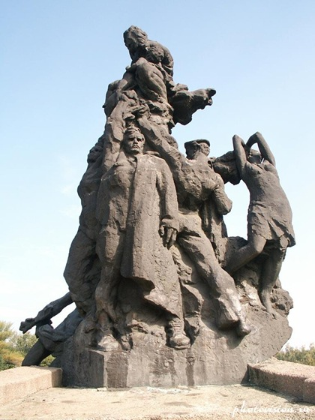
2 июля 1976 года,
к 35-й годовщине трагедии, в верховьях Бабьего яра был открыт памятник работы Анатолия Игнащенко
с надписью
«Советским гражданам и военнопленным солдатам и офицерам Советской Армии, расстрелянным немецкими фашистами в Бабьем яру».

Slide 24
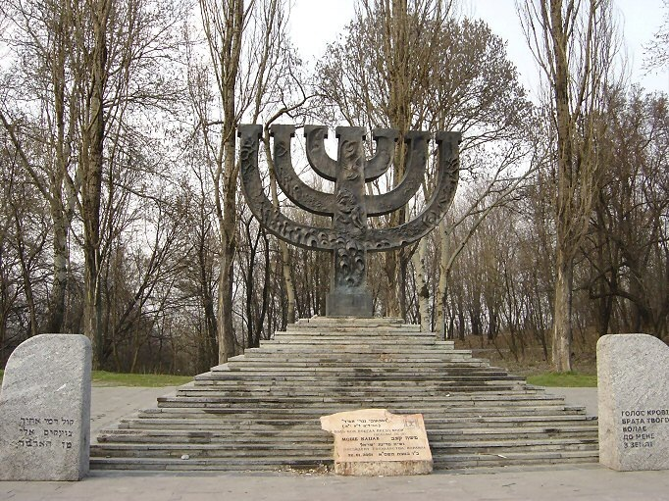
Памятник казненным евреям в виде меноры.
Установлен 29 сентября 1991, в 50-летнюю годовщину первого массового расстрела евреев. От бывшей конторы еврейского кладбища к памятнику проложена Дорога скорби.

Slide 25
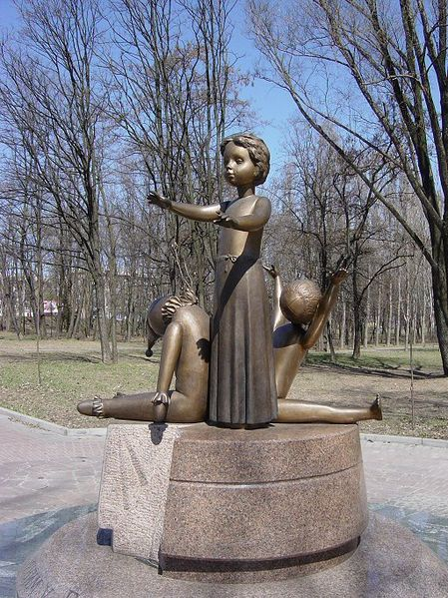
Памятник
расстрелянным детям.
Открыт 30 сентября 2001 напротив выхода из станции метро «Дорогожичи».

Slide 26
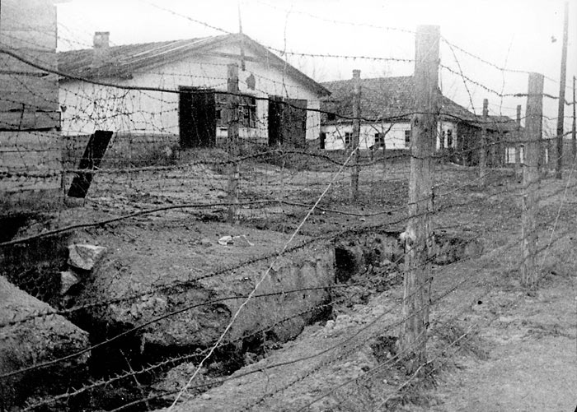
Сырецкий
концлагерь

Slide 27
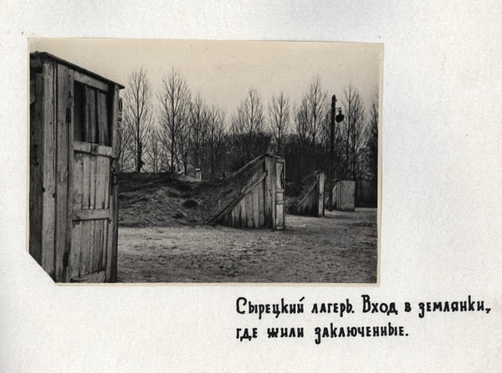
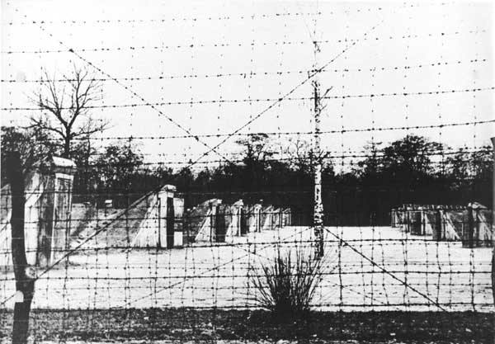
Землянки Сырецкого концлагеря. 1943 г.

Slide 28
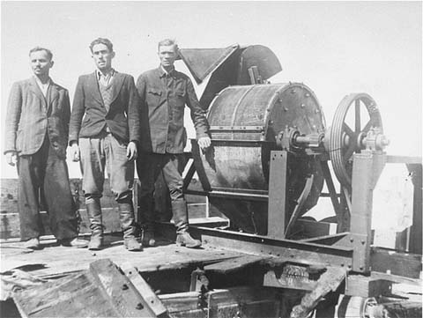
Зондеркоманда 1005 на фоне костедробильной машины

Slide 29
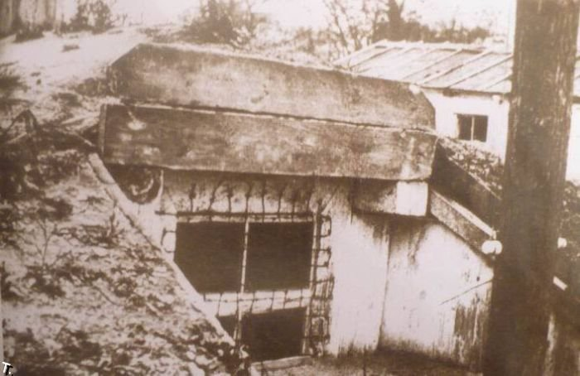
Окно барака.

Slide 30
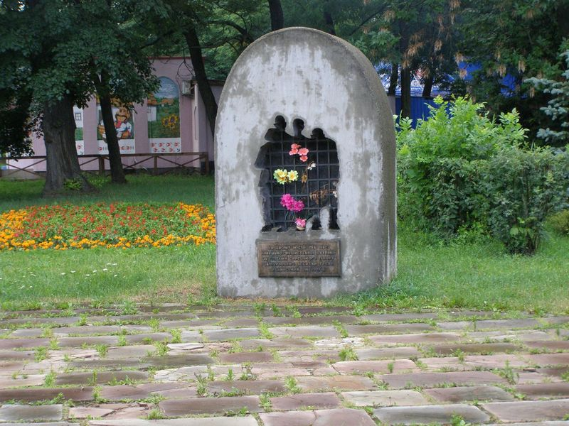
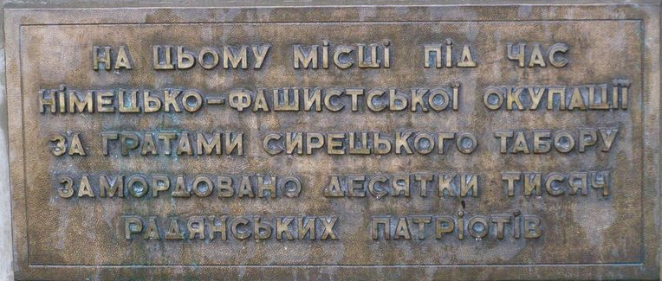
Памятный знак узникам Сырецкого лагеря.

Slide 31
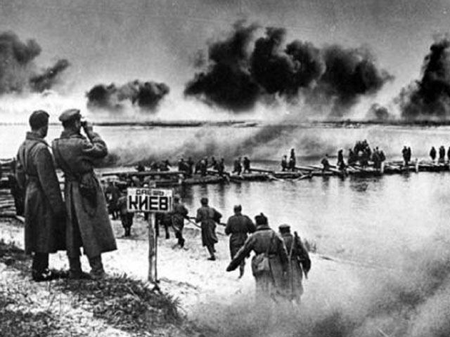
Освобождение Киева.

Slide 32
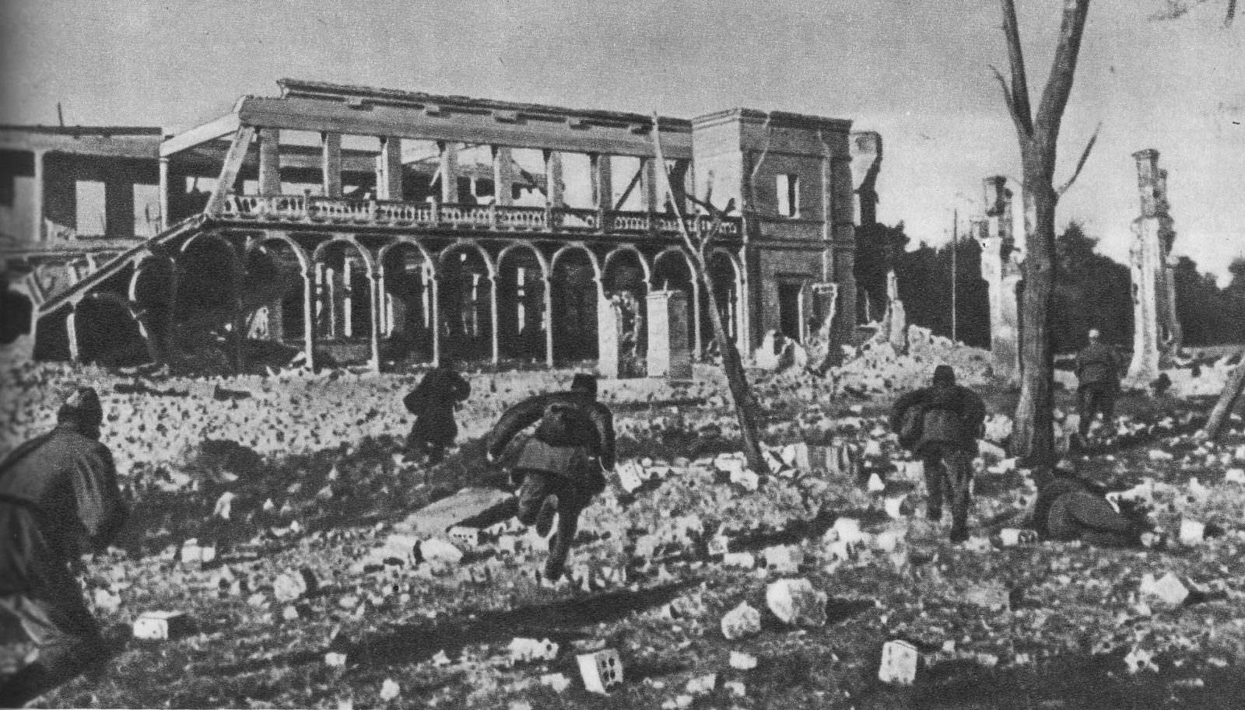
Освобождение Киева.
Уличный бой в Киеве. Ноябрь 1943г.

Slide 33
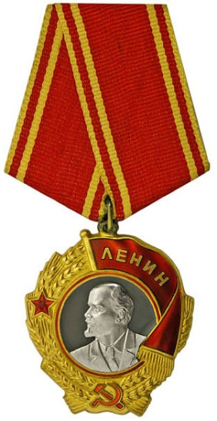
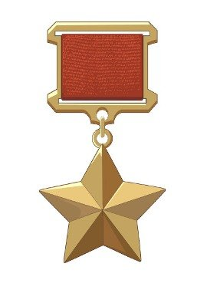
Город-герой Киев
УКАЗ ПРЕЗИДИУМА ВЕРХОВНОГО СОВЕТА СССР
О ВРУЧЕНИИ ГОРОДУ-ГЕРОЮ КИЕВУ МЕДАЛИ «ЗОЛОТАЯ ЗВЕЗДА»
За выдающиеся заслуги перед Родиной, мужество и героизм, проявленные трудящимися города Киева в борьбе с немецко-фашистскими захватчиками, и в ознаменование 20-летия победы советского народа в Великой Отечественной войне 1941-1945 гг. вручить городу-герою Киеву, ранее награжденному за эти заслуги орденом Ленина, медаль «Золотая Звезда».
Москва, Кремль.
8 мая 1965 г.
Председатель Президиума Верховного Совета СССР
А. МИКОЯН
Секретарь Президиума Верховного Совета СССР
М. ГЕОРГАДЗЕ

Slide 34
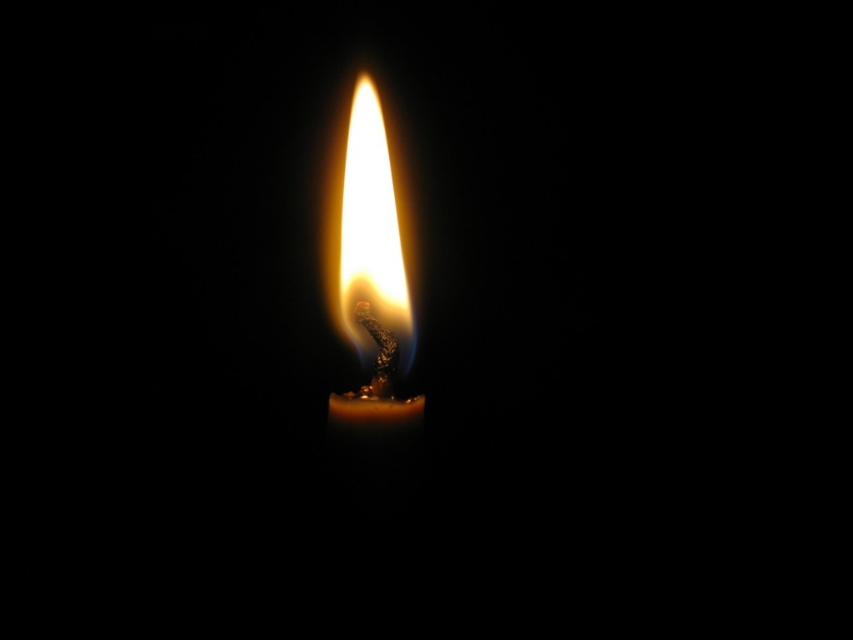
Минута молчания
Минута молчания

Slide 35
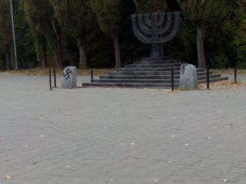
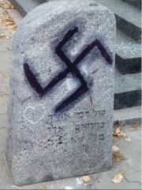

Slide 36
http://youtu.be/0iJgjhBZrYc

